Slide 1

CONTROL INTERNO Comité de Control y Desempeño Institucional (COCODI)
13va. Sesión Ordinaria de 2020
Hermosillo, Sonora, a 30 de Septiembre de 2020

Slide 2

Comité de control y desempeño institucional (COCODI)
LECTURA Y APROBACIÓN DE LA ORDEN DEL DÍA
Orden del Día
1 | Bienvenida y Apertura de la Sesión.
2 | Lectura de Acta Anterior.
3 | Avances en Materia de Administración de Riesgos.
4 | Avances del Programa de Trabajo de Control Interno.
5 | Información de Autoevaluación.
6 | Asuntos Generales.
7 | Clausura.

Slide 3

Comité de control y desempeño institucional (COCODI)
VERIFICACIÓN Y DECLARACIÓN DEL QUÓRUM LEGAL POR PARTE DEL VOCAL EJECUTIVO
VERIFICACIÓN Y DECLARACIÓN DEL QUÓRUM LEGAL POR PARTE DEL VOCAL EJECUTIVO

Slide 4
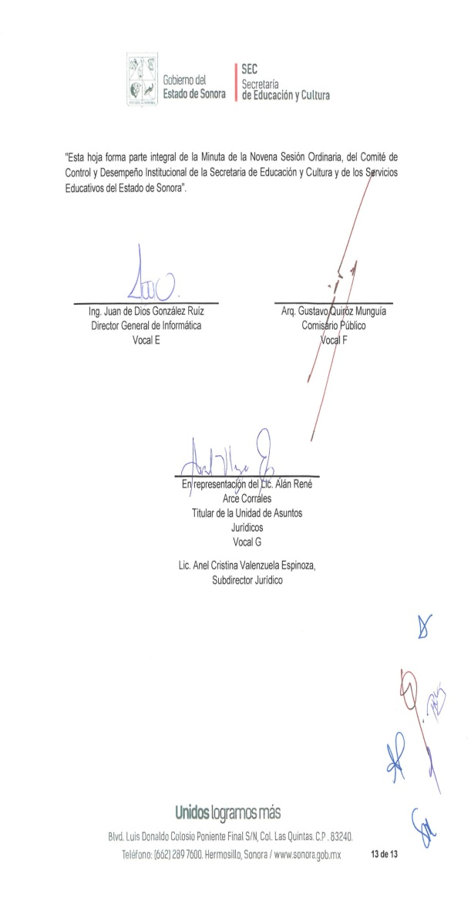
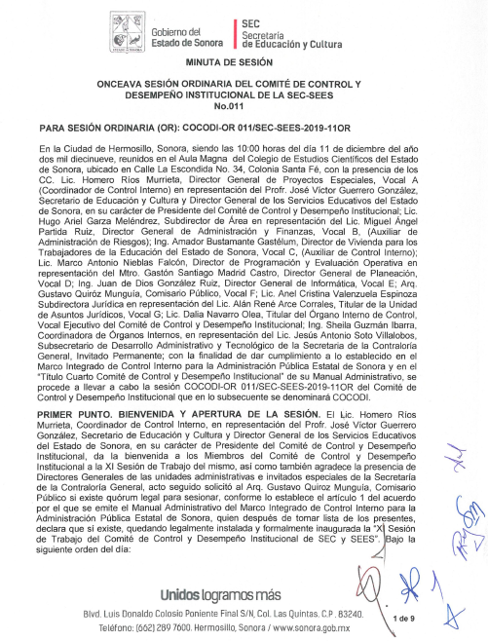
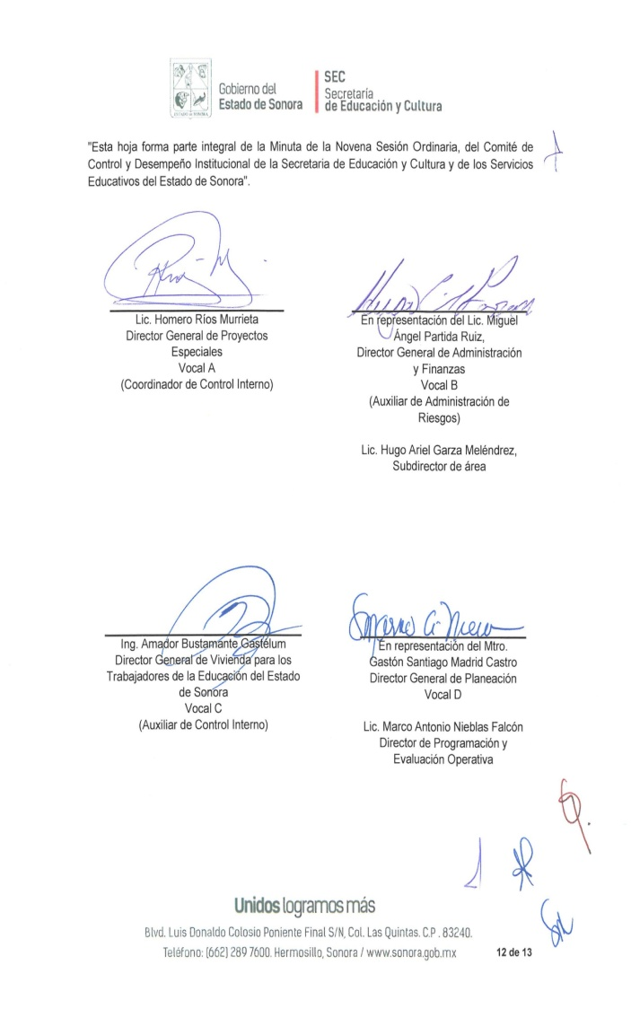
Comité de control y desempeño institucional (COCODI)
Acta Anterior

Slide 5

Comité de control y desempeño institucional (COCODI)
1
VERIFICACIÓN Y DECLARACIÓN DEL QUÓRUM LEGAL POR PARTE DEL VOCAL EJECUTIVO
CONTROL INTERNO
EVALUACIÓN DEL CI
ADMINISTRACIÓN DE RIESGOS

Slide 6
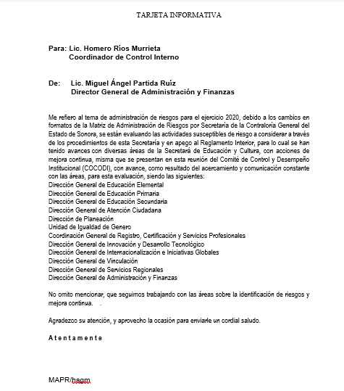
Comité de control y desempeño institucional (COCODI)
Avances en Materia de Administración de Riesgos
Análisis de Resultados de Auto Evluación:

Slide 7
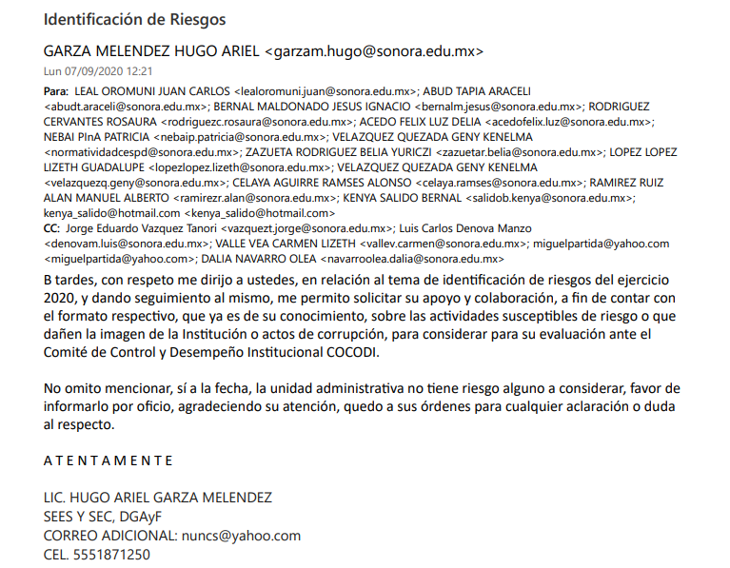
Comité de control y desempeño institucional (COCODI)

Slide 8
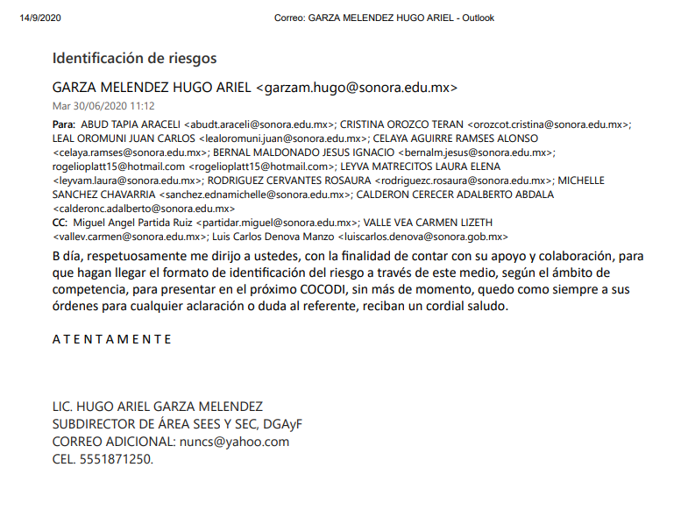
Comité de control y desempeño institucional (COCODI)

Slide 9
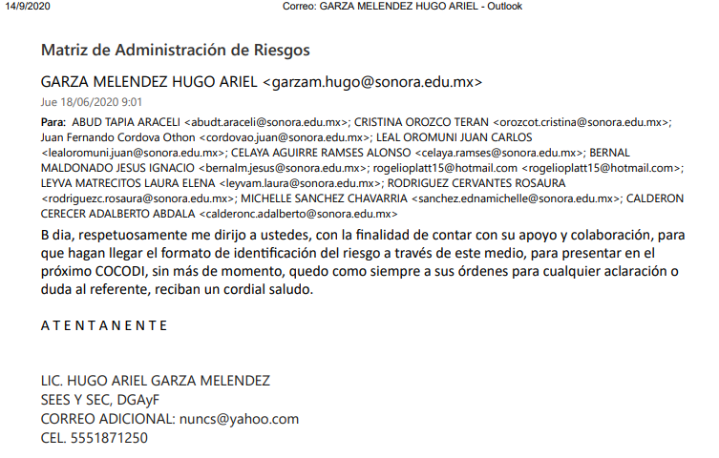
Comité de control y desempeño institucional (COCODI)

Slide 10
Comité de control y desempeño institucional (COCODI)
Proceso de auto evaluación, mismo que nos encontramos en la primera etapa de selección de la muestra de los funcionarios públicos que participaran este año en el proceso que se llevara a cabo en mes de noviembre como todos los años, pero ahora será solo de forma virtual y cada quien desde su computadora personal.

Slide 11
Comité de control y desempeño institucional (COCODI)
LOGOTIPO INSTITUCIONAL
ASUNTOS GENERALES:
Notes:
Cuando escuchamos por primera vez hablar del tema de CI, se nos viene a la mente muchas ideas, y entre ellas están los paradigmas.
Los paradigmas sobre el CI son aquellas ideas erróneas que nos hacemos por desconocimiento del tema y que debemos romper para poder permear la importancia real del tema y mitigar la resistencia al cambio.
Tema nuevo y especializado. El CI es un tema en el que participamos desde que nos establecemos metas u objetivos en nuestra vida diaria, hasta cuando formamos parte de una institución.
No es necesario ser un alto directivo para que el control interno nos sirva, sin embargo como altos directivos debemos ser los mas interesados que se siga una cultura de control interno dentro de la institución ya que nos permite tener un panorama completo de cómo están sucediendo las cosas y podemos estar seguros que las cosas se están mejorando.
El CI aplica en cualquier entidad gubernamental siempre y cuando tenga correctamente definido sus objetivos desde su origen en el marco normativo.
El CI es una serie de elementos intrínsecos en la operación de una institución gubernamental encaminados a cumplir el mandato normativo que la crea y de los objetivos institucionales así como de los programas públicos.

Slide 12
Comité de control y desempeño institucional (COCODI)
CLAUSURA DE LA SESIÓN

